Slide 1


Optimización de rutas de abastecimiento en
Caso de Estudio
Isaías Huerta
Felipe Condori
Diego Varas

Slide 2
Descripción del Problema
SurVending es una empresa que se dedica a la venta de alimentos en máquinas expendedoras.
La empresa posee 15 puntos a abastecer
Las máquinas deben ser abastecidas 2 veces al dia.
La empresa posee 3 vehículos de abastecimiento para cada turno.
Cada empresa puede poseer más de una máquina a abastecer.
Objetivo: Encontrar rutas óptimas para los 3 vehículos de abastecimiento, minimizando los tiempos de viaje.

Slide 3
Vehicle Routing Problem
Problema de enrutamiento de vehículos (VRP)
Generalización del Problema del Vendedor Viajero (TSP)
Primera aparición artículo en 1959(Dantzing y J. Ramser), aproximación para entregas de gasolina
Determinar un conjunto de rutas óptimas
Se aplica en transporte, distribucion y logistica.
Problema de enrutamiento de vehículos con Capacidad (CVRP)
Vehículos con capacidad de carga definida.

Slide 4
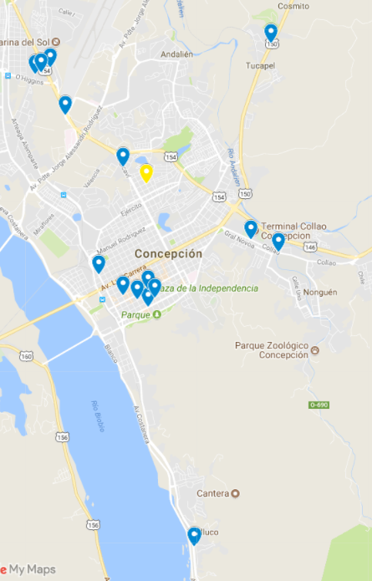
Instancia particular
Digosa
Constructora bio casa
Deligourmet.
Sergio Escobar automotriz
Econorent
Suractivo
Linde
Inacap
Udla
Optimisa
Ainahue Club de Campo
Salazar Israel automotriz
AFP Modelo
Strip Villuco
Caja de Compensación la araucana.
* Bodega Origen
* Empresas y universidades

Slide 5
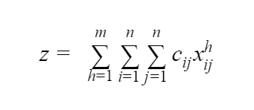
Modelo Propuesto Función Objetivo
Como una variante del modelo VRP, CVRP donde se definen :
n, cantidad de nodos, considerando el almacén y los consumidores.
d_{i}, demanda de productos del nodo i.
m, cantidad de vehículos, todos con capacidad Q y ubicados en el nodo 0.
h número de rutas
c_{i,j}, tiempo necesario para ir del nodo i al nodo j
La función objetivo se constituye como:

Slide 6


Modelo Propuesto Restricciones
Sujeta al conjunto de restricciones respecto a los nodos que pertenecen a una determinada ruta

Slide 8




Modelo Propuesto Restricciones
Respecto a los nodos que pertenecen a una determinada ruta

Slide 9


Código y Algoritmo
MILP. P.P. lineal y entero.
Python 3.6
SageMath
GLPK (GNU Linear Program Kit):
Branch and Cut = Branch and Bound + Gommory Cutting Planes

Slide 10
Instancia
Matriz de costos: dim(C) = 16*16 clientes.
Fila de demanda D: 15. 5 ~ 20kg
Capacidad de los vehículos (cte): 100kg
# restricciones: 79
# variables: 675
Tamaño del problema: 79 * 675 = 46575

Slide 11
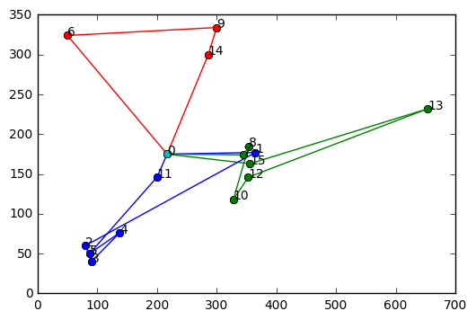
Solución
Óptimo: 165 minutos.
Rutas:
La ruta de color rojo representa al vehículo que recorre las empresas Digosa, Constructora bio casa y Deligourmet.
La ruta de color azul comprenden las empresas Sergio Escobar automotriz, Econorent, Suractivo, Linde, Inacap y Udla.
La ruta de color verde comprende las empresas de Optimisa, Ainahue Club de Campo, Salazar Israel automotriz, AFP Modelo, Strip Villuco y Caja de Compensación la araucana.

